Slide 1
XÂY NHÀ CHO THỎ

Slide 2
Học tiếp

Slide 3
1. Điền dấu thích hợp: <, >, :
3…?...4
A. <
B. >
C. =

Slide 4
2. Điền dấu thích hợp: <, >, :
2…?...1
A. <
B. =
C. >

Slide 5
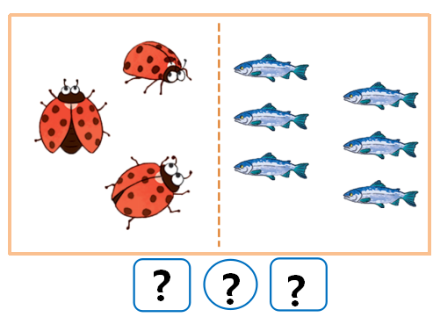
3. Lựa chọn phép tính đúng
A. 3 < 4
C. 4 < 6
B. 3 < 6
D. 3< 5

Slide 6
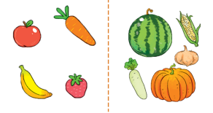
4. Lựa chọn phép tính đúng
A. 3 < 5
C. 4 > 5
B. 4 < 5
D. 3 > 5

Slide 7
CHỦ ĐỀ 1
Các số từ 1 đến 10
BÀI 5: MẤY VÀ MẤY

Slide 8
TIẾT 1

Slide 10
?
?
?
?
?

Slide 11
3
?
Nam có:
2
?
?
?
5
3
và
được
2
?
Mai có:

Slide 12
?
?
?
?
?
?
?
1.
Số ?
?
?
?
?
?
?
?
?

Slide 13
a)
?
2
?
2
và
6
?
?
4
được
4
?

Slide 14
b)
?
3
?
?
?
7
3
và
4
được
?
4

Slide 15
c)
5
?
?
5
và
?
3
được
?
8
?
3

Slide 16
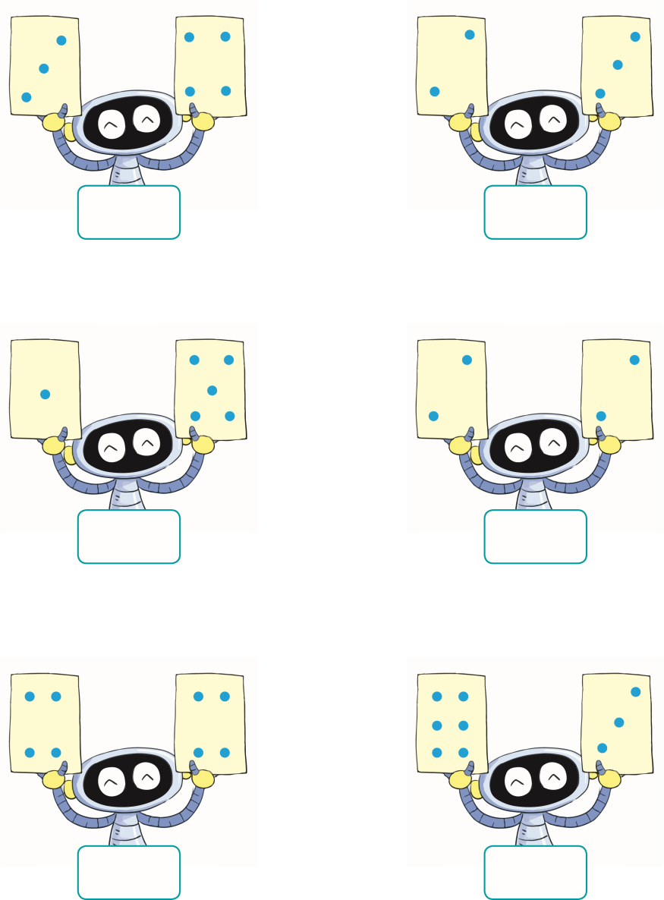
?
?
2. Số ?
?
?
?
?

Slide 17
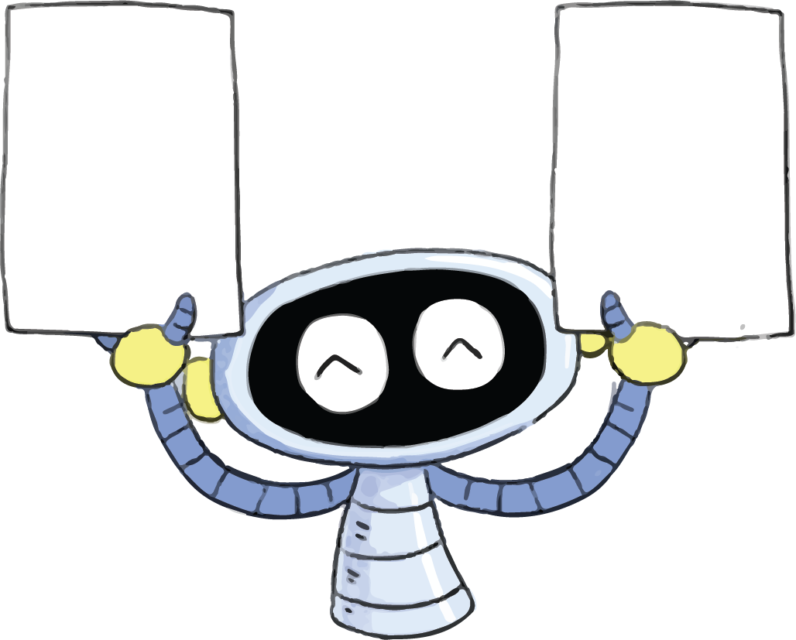
Đố các bạn có bao nhiêu chấm bi trong hình?
?
7

Slide 18
Đố các bạn có bao nhiêu chấm bi trong hình?
5
?

Slide 19
Đố các bạn có bao nhiêu chấm bi trong hình?
?
6

Slide 20
Đố các bạn có bao nhiêu chấm bi trong hình?
4
?

Slide 21
Đố các bạn có bao nhiêu chấm bi trong hình?
8
?

Slide 22
Đố các bạn có bao nhiêu chấm bi trong hình?
?
9

